Slide 1


МИНИСТЕРСТВО ОБРАЗОВАНИЯ РЕСПУБЛИКИ БЕЛАРУСЬ
БЕЛОРУССКИЙ НАЦИОНАЛЬНЫЙ ТЕХНИЧЕСКИЙ УНИВЕРСИТЕТ
Энергетический факультет
Кафедра «Тепловые электрические станции»
ДОКЛАД
по дисциплине «Научно-исследовательская деятельность в энергетике»
Тема: «Национальная инновационная система»
Исполнитель: магистрант
Калий В. А.
Руководитель: к. э. н., доцент
Кравченко В.В.
Минск 2021

Slide 2

Национальная инновационная система
2
Национальная инновационная система (НИС) – это современная институциональная модель генерации, распространения и использования знаний, их воплощения в новых продуктах, технологиях, услугах во всех сферах жизни общества
Notes:
В настоящее время НИС Республики Беларусь представляет собой совокупность законодательных, структурных и функциональных компонентов, обеспечивающих развитие инновационной деятельности в стране. Однако, несмотря на проведение в последние годы целенаправленной работы по сохранению и развитию научного, научно-технического и инновационного потенциалов республика располагает лишь отдельными фрагментами потенциально целостной НИС: научными и образовательными учреждениями, инновационно ориентированными производственными предприятиями и специализированными предприятиями инновационной инфраструктуры с различной степенью их инновационности.

Slide 3
Национальная инновационная система. Субъекты
3
Субъектами инновационной инфраструктуры являются:
• научно-технологические парки (далее - технопарки);
• центры трансфера технологий;
• венчурные организации.
Notes:
Технопарк – коммерческая организация со среднесписочной численностью работников до 100 человек, целью которой является содействие развитию предпринимательства в научной, научно-технической, инновационной сферах и создание условий для осуществления юридическими лицами и индивидуальными предпринимателями, являющимися резидентами технопарка, инновационной деятельности от поиска (разработки) нововведения до его реализации.
Центр трансфера технологий - коммерческая организация со среднесписочной численностью работников до 100 человек, целью которой является обеспечение передачи инноваций из сферы их разработки в сферу практического использования.
Венчурная организация – коммерческая организация, создаваемая для осуществления инвестиционной деятельности в сфере создания и реализации инноваций, а также финансирования инновационных проектов.

Slide 4
Функционирование субъектов инновационной
инфраструктуры
4
Наименование субъекта инновационной инфраструктуры | 2014 | 2015 | 2016 | 2017 | 2018 | 2019 | 2020
Научно-технологические парки
Всего технопарков на конец отчетного периода | 11 | 12 | 12 | 12 | 10 | 14 | 15
Центры трансфера технологий
Всего центров трансфера технологий на конец отчетного периода | 2 | 4 | 7 | 9 | 9 | 10 | 10
Венчурные организации
Белорусский инновационный фонд |  |  |  | 1 | 1 | 1 | 1
Итого по республике
Всего субъектов инновационной инфраструктуры | 13 | 16 | 19 | 22 | 20 | 25 | 26
Notes:
Динамика изменения состава и количества субъектов инновационной структуры

Slide 5
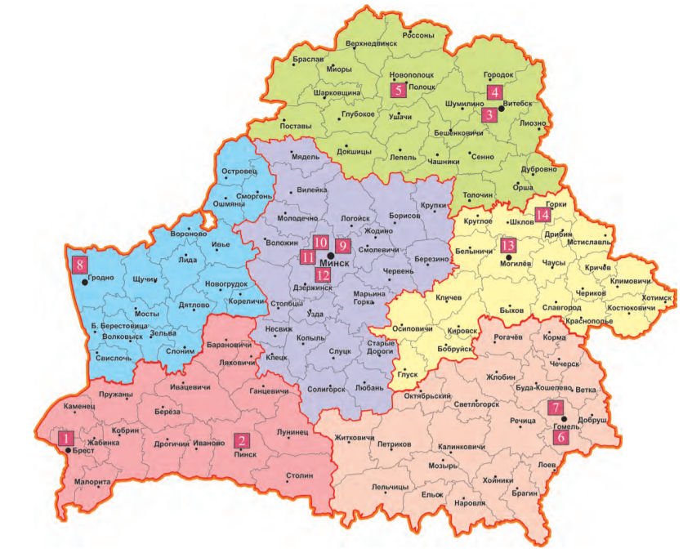
Технопарки Республики Беларусь
5
Notes:
На территории РБ функционируют 14 Технопарков.
Карта размещения технопарков представлена на слайде

Slide 6
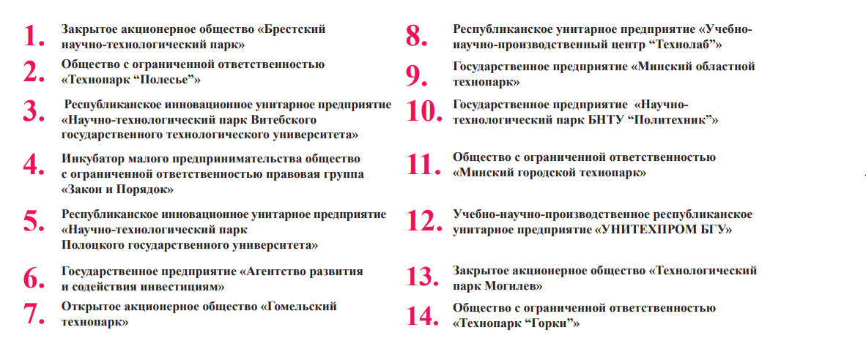
Технопарки Республики Беларусь
6

Slide 7
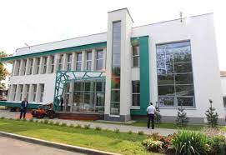

«Научно-технологический парк БНТУ “Политехник”»
7
Основные направления деятельности, специализация:
• разработка научно-технической продукции и реализация инновационных проектов, основанных на результатах научной и научно-технической деятельности БНТУ;
• создание новых и поддержка действующих инновационных
предприятий и производств в БНТУ;
• стимулирование инновационной предпринимательской культуры и поддержка молодежного инновационного предпринимательства в БНТУ;
• оказание информационно-маркетинговых услуг и инфраструктурной поддержки университетским стартапам и инновационным предприятиям-резидентам технопарка БНТУ.

Slide 8
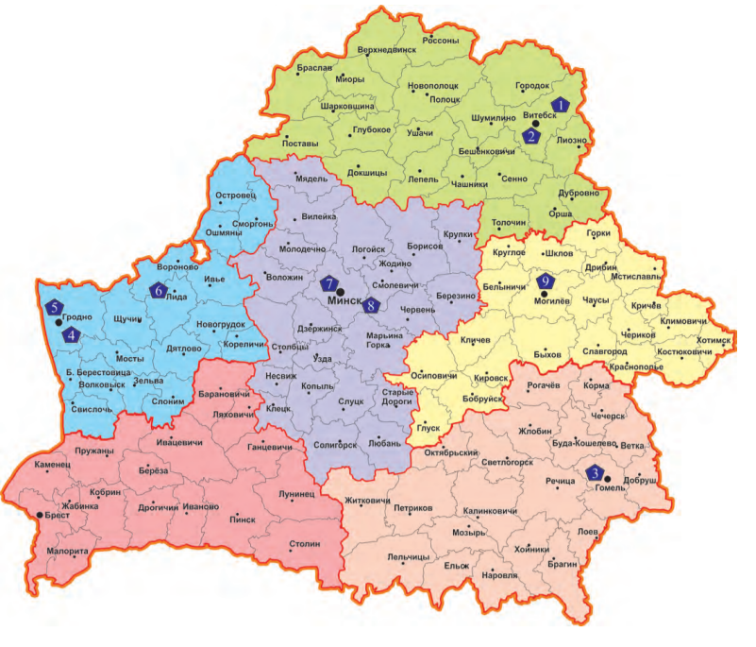
Центры трансфера технологий Республики Беларусь
8

Slide 9
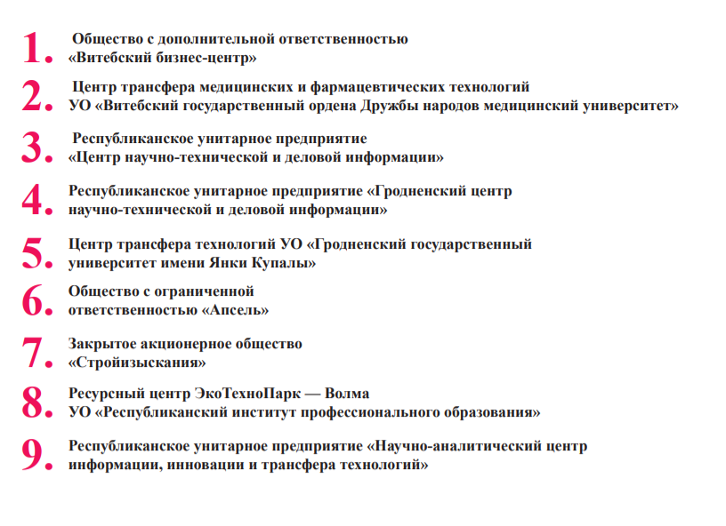
Центры трансфера технологий Республики Беларусь
9

Slide 10

Белорусский инновационный фонд
10
Основные направления деятельности, специализация
• финансирование инновационных и венчурных проектов, работ по организации и освоению производства на возвратной основе;
• финансирование венчурных проектов из средств Российско-белорусского фонда венчурных инвестиций;
• формирование инновационной инфраструктуры Республики Беларусь;
• разработка и внедрение новых финансовых механизмов поддержки инновационной деятельности в Республике Беларусь;
• международное научно-техническое сотрудничество.

Slide 11
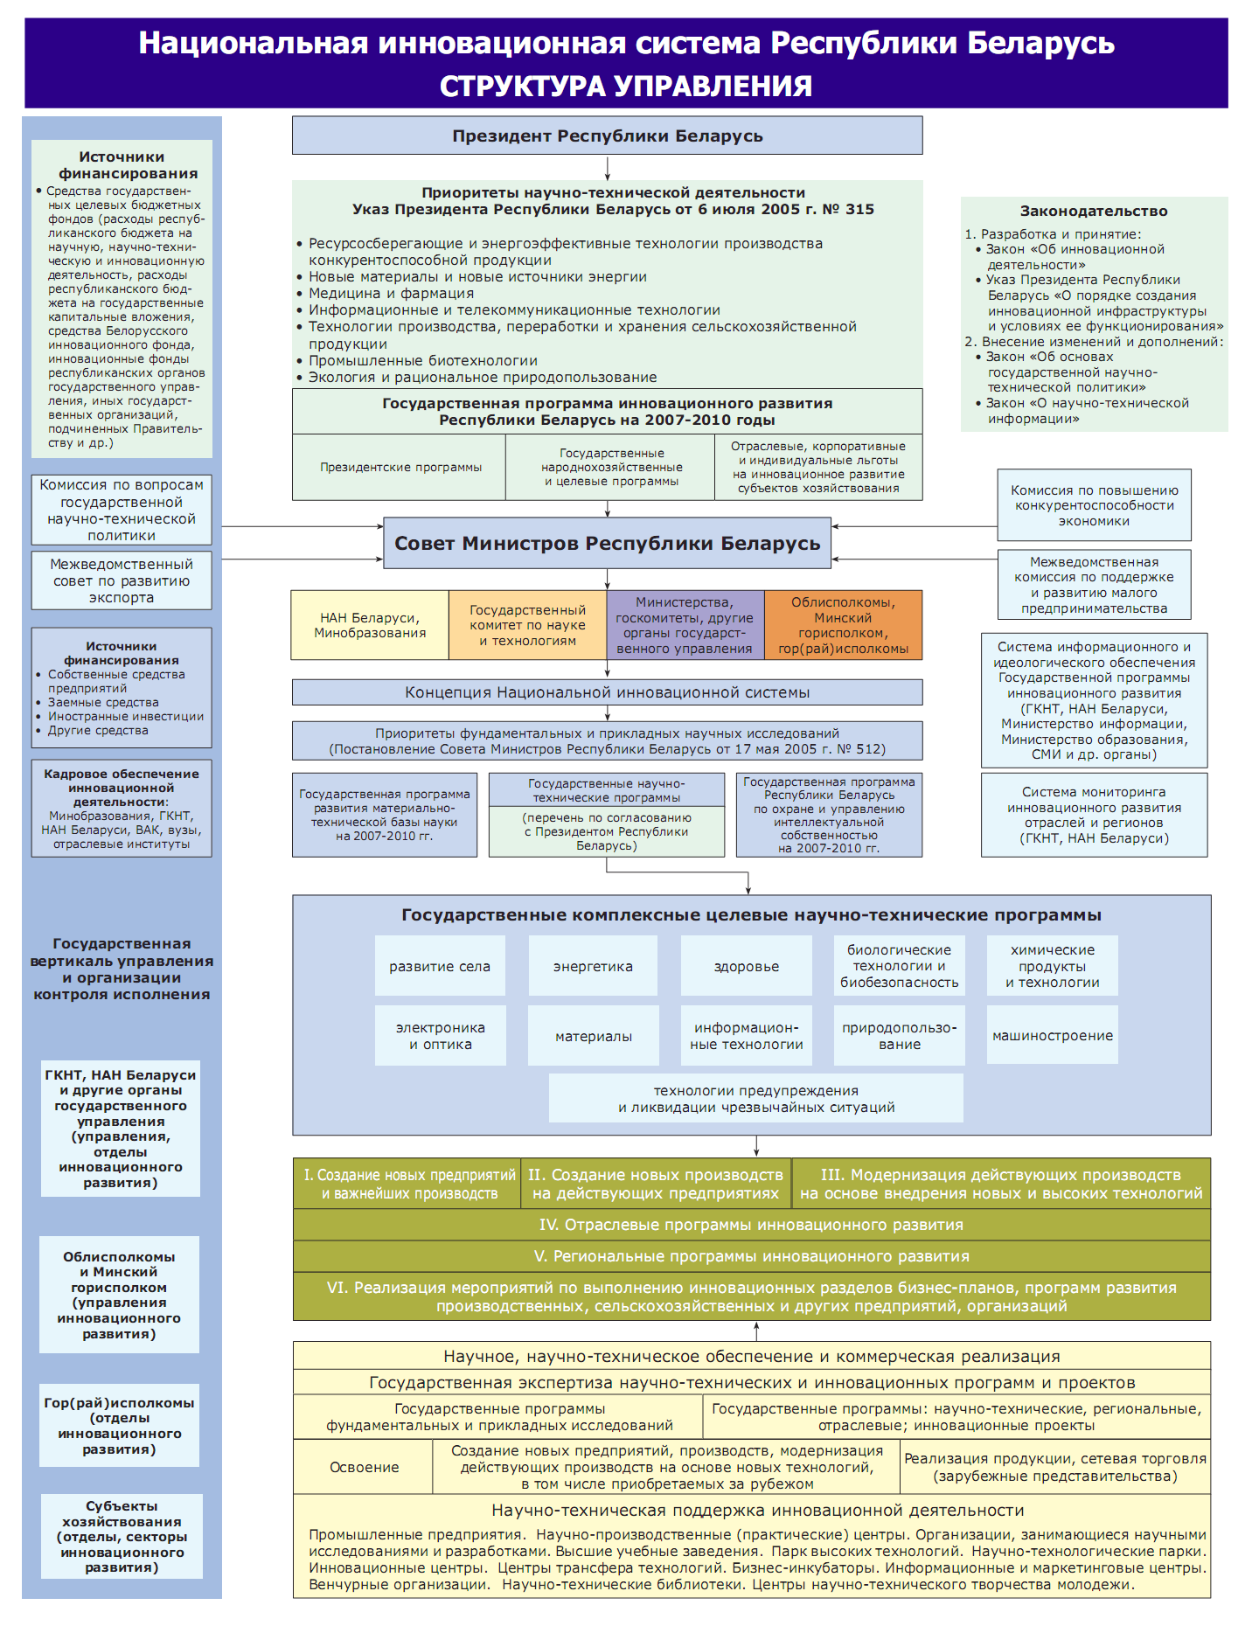
Национальная инновационная система. Структура
11
Notes:
Управление Национальной инновационной системой Республики Беларусь осуществляется Президентом Республики Беларусь, Советом Министров Республики Беларусь, республиканскими органами государственного управления, НАН Беларуси, иными государственными организациями, органами местного управления и самоуправления в пределах и в соответствии с их полномочиями.

Slide 12
Национальная инновационная система. Структура
12
Президент Республики Беларусь
определяет основные направления государственной инновационной политики;
утверждает государственную программу инновационного развития Республики Беларусь;
определяет уполномоченный республиканский орган государственного управления в сфере государственного регулирования инновационной деятельности;
осуществляет иные полномочия в соответствии с Конституцией Республики Беларусь, настоящим Законом и иными законодательными актами.

Slide 13
Национальная инновационная система. Структура
13
Совет Министров Республики Беларусь
участвует в формировании государственной инновационной политики;
обеспечивает реализацию государственной инновационной политики;
обеспечивает разработку и реализацию государственной программы инновационного развития Республики Беларусь;
осуществляет иные полномочия в соответствии с Конституцией Республики Беларусь, настоящим Законом, иными законами и актами Президента Республики Беларусь.

Slide 14
Национальная инновационная система. Структура
14
Государственный комитет по науке и технологиям Республики Беларусь
проводит государственную инновационную политику, осуществляет регулирование и управление в сфере инновационной деятельности;
формирует государственную программу инновационного развития Республики Беларусь и координирует ее реализацию;
содействует созданию и развитию инновационной инфраструктуры;
осуществляет научно-методическое обеспечение проведения инновационно-технологического мониторинга;
осуществляет иные полномочия, предусмотренные Законом и иными актами законодательства.

Slide 15
Национальная инновационная система. Структура
15
Республиканские органы государственного управления, иные государственные организации, подчиненные Совету Министров Республики Беларусь, Национальная академия наук Беларуси:
разрабатывают предложения о направлениях государственной инновационной политики и инновационной деятельности;
обеспечивают формирование и реализацию программ инновационного развития и инновационных проектов;
разрабатывают предложения по совершенствованию механизмов правового, экономического регулирования и стимулирования инновационной деятельности;
обеспечивают создание и развитие инновационной инфраструктуры;
осуществляют иные полномочия, предусмотренные настоящим Законом и иными актами законодательства.

Slide 16
Национальная инновационная система. Структура
16
Органы местного управления областного территориального уровня
обеспечивают формирование и реализацию региональных программ инновационного развития и инновационных проектов;
осуществляют контроль за выполнением региональных программ инновационного развития и инновационных проектов, финансируемых за счет средств соответствующего местного бюджета, и целевым использованием этих средств;
обеспечивают создание и развитие инновационной инфраструктуры региона;
осуществляют иные полномочия, предусмотренные настоящим Законом и иными актами законодательства

Slide 17
Спасибо за внимание!

